Slide 1
Universidade de São Paulo Faculdade de Economia, Administração e Contabilidade de Ribeirão Preto
Economia Política Clássica
REC2401 / 2020

Slide 2
Capítulo 1 de o capital
15ª videoaula
Item 2

Slide 3
Item 2 do capítulo 1 do volume I de O Capital

Slide 4
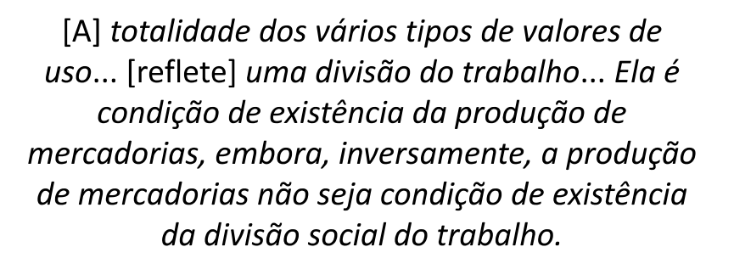
Divisão do trabalho

Slide 5
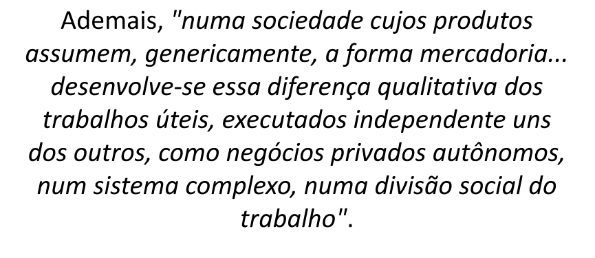

Slide 6
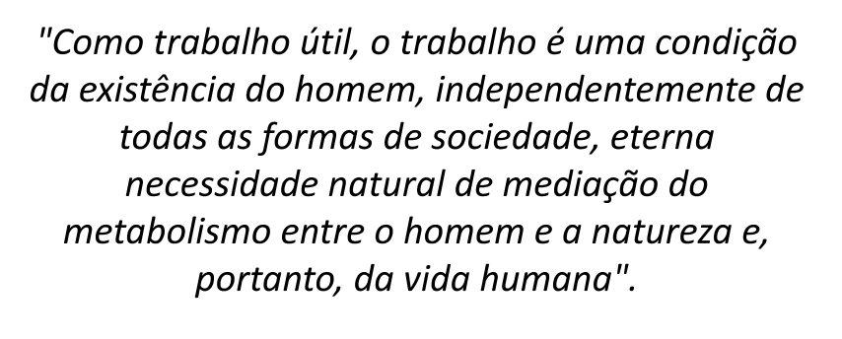
Trabalho útil

Slide 7
A mãe e o pai dos valores de uso

Slide 9
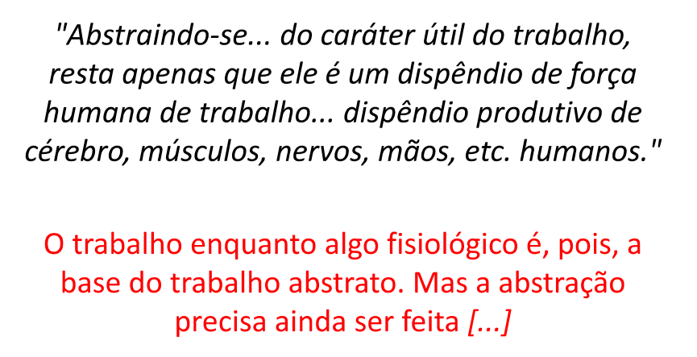

Slide 10
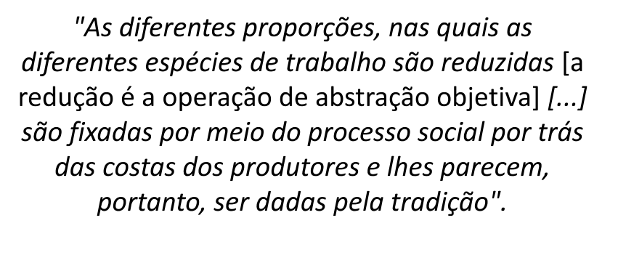
Por trás das costas...

Slide 12
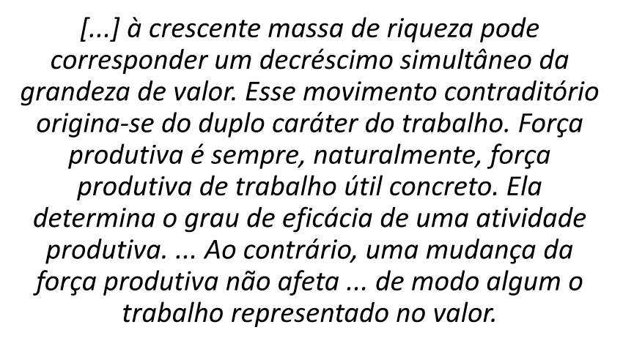

Slide 13
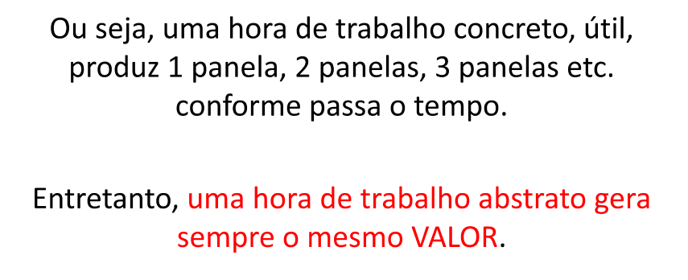

Slide 14
Aspectos essenciais dos dois primeiros itens do Capítulo 1.

Slide 27
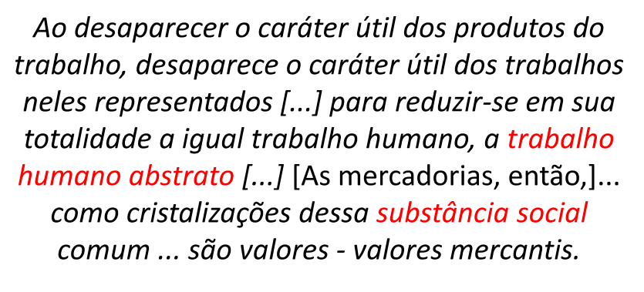

Slide 29
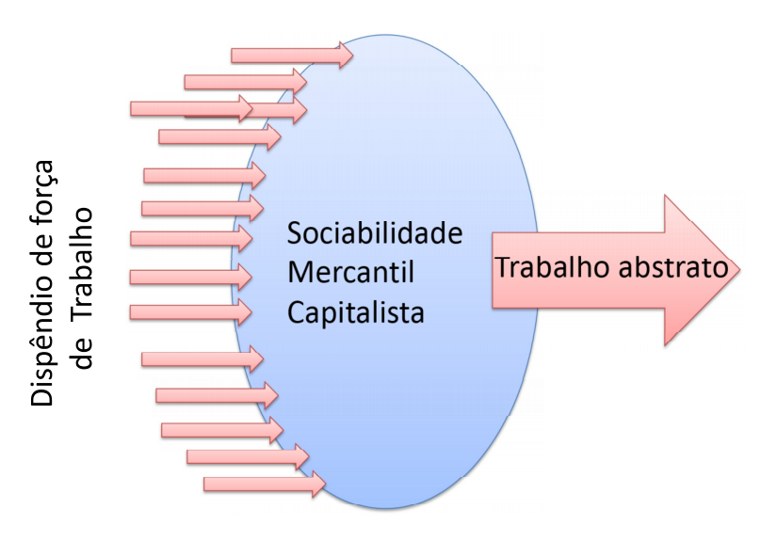

Slide 30
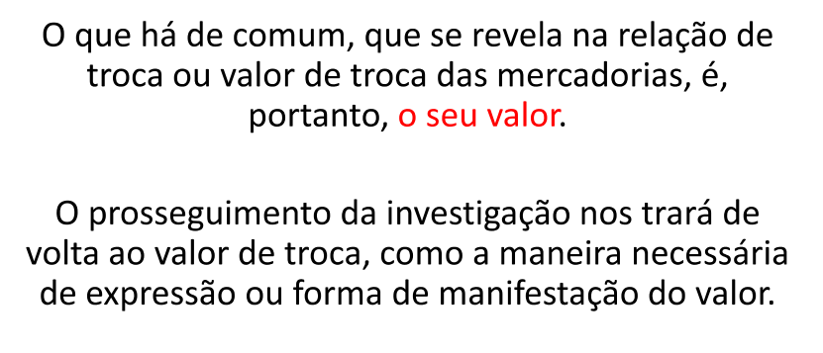

Slide 33
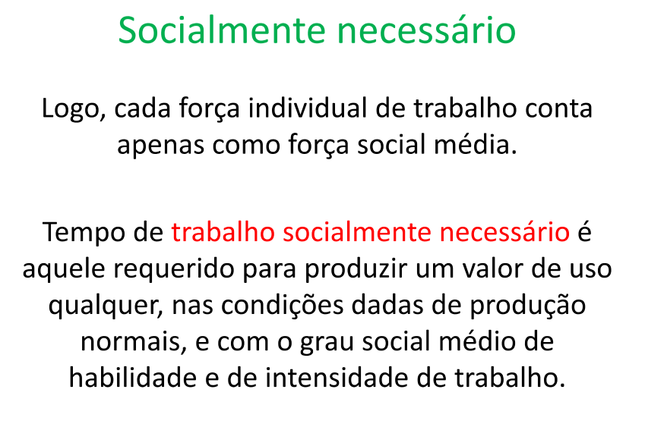

Slide 35
Item 2:

Slide 36
Mercadoria como algo dúplice: valor de uso e valor.

Slide 38
Item 2:

Slide 39
Item 2:

Slide 40
Item 2:

Slide 41
Item 2:

Slide 42
Item 2:

